Slide 1
3 Криптовалюта - новый
инструмент валютного рынка

Slide 2
Предпосылки создания независимой цифровой валюты
Валюта выпускается государством, являясь его активом. Курс валюты является инструментом государственной политики
Использование валюты в рамках денежной системы государства (взаиморасчеты, переводы, платежи) требует наличия посредников – банков (вознаграждение), осуществляющих контроль денежного оборота и имеющих уязвимость (время, бюрократия, потери, санация банков).
Ограничения на банковские счета (лимиты операций, блокировка, контроль контрагента, политические санкции и т.п.)

Slide 3
Родовые признаки независимой цифровой валюты
Децентрализация
отсутствие прямой связи с денежной системой конкретного государства – не создается в качестве его национальной валюты;
отсутствие эмиссионного центра: ни функционального, ни территориального;
отсутствие регулирования со стороны государства в формате монетарной политики;
отсутствие прямого влияния государства, его политики на курс независимой цифровой валюты.

Slide 4
Родовые признаки независимой цифровой валюты
2. Анонимность
отсутствие требований по регистрации лица в системе оборота цифровой валюты
закрытый характер информации о количестве цифровой валюты у конкретного лица (владельца);
отсутствие контроля за транзакциями лица (по объему сделки, контрагенту);

Slide 5
Родовые признаки независимой цифровой валюты
3. Система оборота независимой цифровой валюты – распределенный реестр
- отсутствие потребности в согласовании планируемой транзакции с институтами денежной системы государства;
- отсутствие потребности в посреднике – банке при проведении транзакции;
отсутствие влияния территориального расположения контрагента на скорость и стоимость транзакции;
независимость стоимости транзакции от ее объема;
невозможность изменения характеристик ранее совершенной транзакции.

Slide 6
Родовые признаки независимой цифровой валюты
отсутствие администратора и системы поддержки пользователей сети распределенного реестра (пользователей цифровой валюты) при проведении транзакций;
полная ответственность за характеристики проведенной транзакции лежит на владельце цифровой валюты; транзакцию нельзя признать несостоявшейся, внести поправки;
данные о проведенной в сети транзакции не имеют срока хранения.

Slide 7
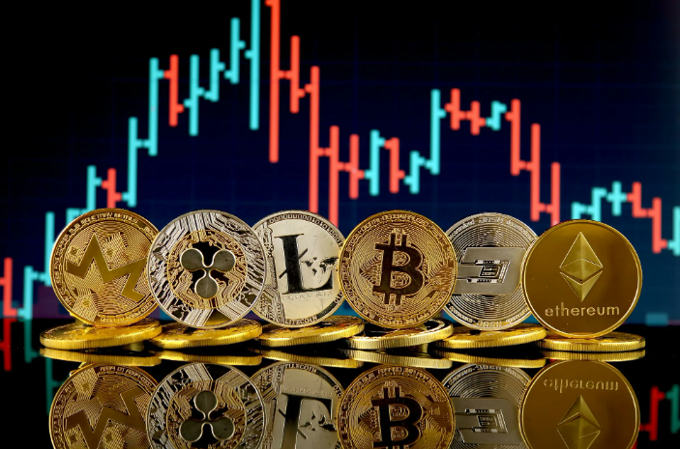
Общее наименование независимой цифровой валюты -
криптовалюта

Slide 8
Определение криптовалюты
Криптовалюта – это любой вид валюты в цифровой или виртуальной форме; для защиты транзакций в криптовалюте используется шифрование (криптография) – определение Касперского.
Криптовалю́та — разновидность цифровой валюты, учёт внутренних расчётных единиц которой обеспечивает децентрализованная платёжная система (нет внутреннего или внешнего администратора или какого-либо его аналога), работающая в полностью автоматическом режиме (Википедия)

Slide 9
Ведущие криптовалюты
Биткоин — первая криптовалюта, до сих пор имеющая самую большую капитализацию - 1,39 трлн $
Курс на 05.11.2024 - 68 693.94 долл. США (1.84%)
Курс на 08.12.2024 - 98 010 долл. США (2,01%)
На втором месте по этому признаку сейчас находится эфир (Ethereum),
на третьем — Ripple — единственная криптовалюта, в основе которой не лежит технология блокчейн, а XRP.

Slide 10
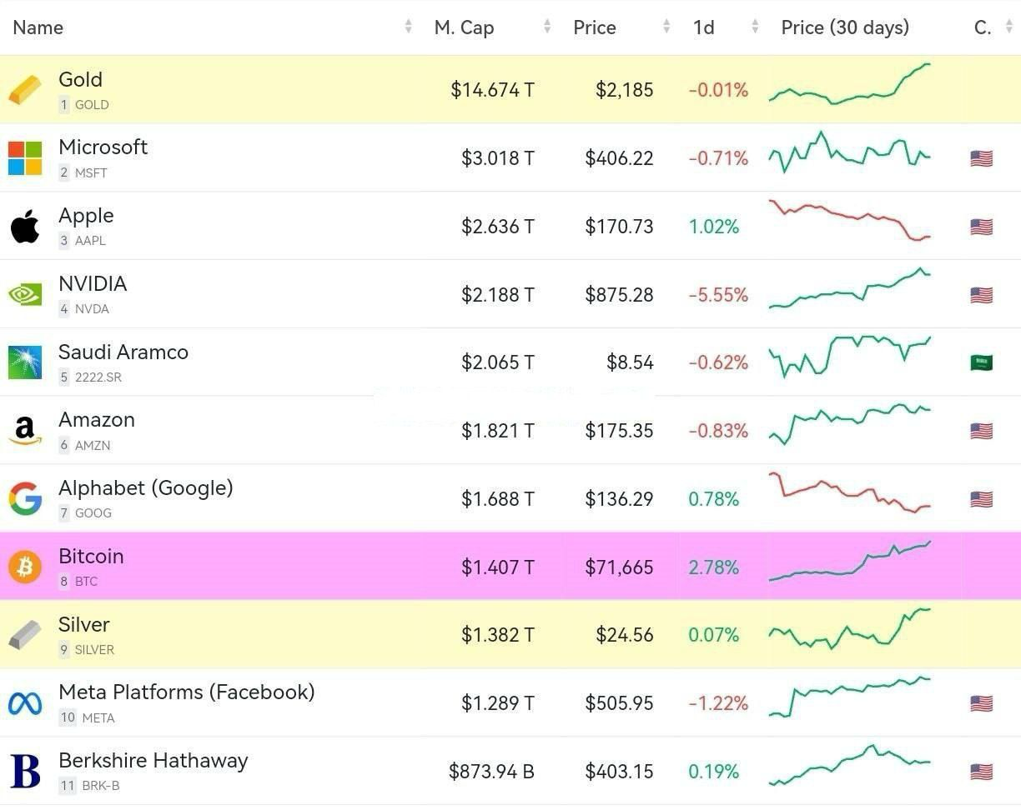
По состоянию на март 2024 г. капитализация

Slide 11
Популярность криптовалюты в России и мире
Капитализация крипторынка: $3,07 трлн, доля биткоина: 60,5%
Настроение рынка биткоина: Индекс страха и жадности: 83 («чрезвычайная жадность»)
По данным исследования компании Chainalysis в сентябре 2024 года, в рейтинге 154 стран по индексу глобального принятия криптовалют (Global Crypto Adoption Index) Россия заняла 7-е место.
Рейтинг внедрения криптовалют в 2024 году возглавила Индия.
За ней идут Нигерия, Индонезия, США и Вьетнам. Также в первую десятку помимо России попали Украина, Филиппины, Пакистан и Бразилия.

Slide 12
Популярность криптовалюты в России
Согласно исследованию , в России криптовалютой владеет около 6% всего населения.
По данным Росстата на 2024 г., в трудоспособном возрасте находится 76,235 млн россиян. Таким образом, доля граждан России, которые обрели криптовалюты, превысила 12% трудоспособного населения.

Slide 13
Популярность криптовалюты в России
Минфин выступает за легализацию и контроль оборота криптовалюты, в то время как Банк России придерживался полного его запрета на территории страны.
В конце февраля 2024 года ЦБ РФ опубликовал для банков рекомендации, касающиеся криптовалют. В частности, регулятор призвал финансовые организации минимизировать участие в операциях с цифровыми валютами, в том числе связанных с покупкой криптовалют на биржах и рекламой связанных с ними услуг.

Slide 14
Популярность криптовалюты в России
Операторам на рынке цифровых финансовых активов (ЦФА) ЦБ рекомендовал не оказывать услуги по выпуску и обороту цифровых финансовых активов (ЦФА), доходность которых зависит от стоимости цифровых валют и аналогичных показателей.
Произошло смягчение позиции ЦБ.
Законодательство РФ к ноябрю 2024 года прямо запрещает только использование цифровых валют как средства расчетов внутри страны, но разрешает их использование в трансграничной торговле и их добычу (майнинг).
Криптовалюта становится инструментом валютного рынка!

Slide 15
Контроль за операциями с криптовалютой в России
Система «Прозрачный блокчейн» позволяет отслеживать операции с использованием более 30 криптовалют. Об этом в начале ноября 2023 года рассказал директор Росфинмониторинга Юрий Чиханчин: Программный продукт запущен Росфинмониторингом совместно с ВТБ по поручению президента. Он дает возможность двигаться по цепочке — увидеть отправителя и получателя средств... Мы создаем единую базу данных серых адресов, сейчас их зафиксировано около 19 тыс.»

Slide 16
Использование криптовалюты в России
Центробанк и Министерство финансов РФ достигли договоренности по вопросу криптовалюты, в том числе по ее использованию в эксперименте по трансграничным платежам.
Об этом глава Банка России Эльвира Набиуллина сообщила на совместном заседании комитетов по рассмотрению основных направлений денежно-кредитной политики в 2024-2026 гг.
По словам Набиуллиной, регулятор будет поддерживать использование майнинга и криптовалюты в рамках экспериментальных режимов, но только в тех отраслях, где будут защищаться права инвесторов, вкладывающих свои средства в подобные активы.

Slide 17
Позиция ЦБ
Распространение криптовалют несет существенные риски для экономики страны и финансовой стабильности. Потенциальное использование криптовалют в качестве средства платежа за товары и услуги создает риск подрыва денежного обращения и утраты суверенитета национальной валюты.
Данная проблема (криптоизация) аналогична проблеме валютизации (рост наличных, депозитов в иностранной валюте или вложений в иностранные ценные бумаги.
Высокий уровень валютизации или криптоизации означает, что эффект от проведения денежно-кредитной политики центрального банка будет очень ограниченным, а уровень инфляции – постоянно повышенным.

Slide 18
Характеристики Биткойна – золота криптомира
Биткойн появился в 2009 году. Реальный создатель неизвестен.
Концепция создателя:
Цифровая и децентрализованная валюта;
Отсутствует единый эмитент;
Обращение осуществляется вне банковской системы и государственного регулирования. Транзакции с биткойном не могут быть заблокированы;
Анонимность владения;
Анонимность операций (транзакций);
Установлено предельное количество монет – 21 000 000 штук;
Возможность владения частью монеты. Делима на 100 млн. частей (сатоши);

Slide 19
Характеристики биткойна
Ожидается, что последний биткоин будет добыт около 2140 года;
Реализован на технологии блокчейн;
Представляет собой цифровой код;
Курс определяется только соотношением спроса и предложения;
Является мировой криптовалютой и не связан ни с одним государством;
Все характеристики и процедуры обращения заложены в закрытой для изменения программе и не могут никогда меняться;
Программый код Биткойна открыт для копирования, не защищен от использования программистами при создании новых криптовалют и криптоплатформ;

Slide 20
Характеристики биткойна
Все транзакции с Биткойным открыты всем, но анонимны;
Вся система блокчейн Биткойна прозрачна, но анонимна. Прозрачно распределение монет по кошелькам владельцев, но владельцы кошельков анонимны.
Для начала работы с Биткойном необходимо:
Бесплатно установить на компьютере или смартфоне программу-кошелек, получив при этом для него публичный адрес и приватный ключ (секретный).
Купить биткойн или его часть на криптобирже.
Далее всю ответственность за участие на рынке криптовалют полностью несет ее владелец!

Slide 21
Характеристики биткойна
Публичный адрес криптокошелька – это аналог банковского счета или адреса электронной почты, носит публичный характер.
Приватный ключ от криптокошелька – аналог пароля входа в систему он-лайн банка или электронную почту, носит конфиденциальный характер.
Транзакции проводятся в результате взаимодействия одного криптокошелька (отправителя) с другим криптокошельком (получателем) в системе блокчейна.
Невозможность изменить характеристики проведенной ранее или проводимой транзакции или уничтожить транзакцию невозможно из-за огромнейшего количества ее копий в блокчейне (всех компьютерах участников сети).

Slide 22
Характеристики блокчейна
При создании аккаунта нового пользователя невозможно его идентифицировать прочим участникам
Прозрачность содержимого сети всем ее участникам, в том числе кошельков и транзакций с полной анонимностью привязки к участникам.
Приватный ключ не восстановим. Его потеря – потеря доступа к содержимому криптокошелька без возможности восстановления.
Различная роль участников сети.

Slide 23
Функционирование блокчейна
Инициируемая участником сети транзакция содержит публичный адрес получателя, сумму криптовалюты и автоматически подписывается приватным ключом.
Транзакция имеет форму цифровой строки
Цифровая строка шифруется (хэширование) и результат называется хэш.

Slide 24
Характеристики хэша
1. Алгоритм хэширования неизменен. Результат хеширования одной и той же цифровой строки - всегда одинаковой хэш.
2. Функция хэширования необратима. Хэш нельзя расшифровать обратно и получить исходную цифровую строку транзакции.
3. Хэширование цифровой строки любой длины имеет результатом хэш одной установленной в блокчейне длины (количества символов в хэше).
4. Замена одного символа в цифровой строке приведет к полной замене хэша.

Slide 25
Функционирование блокчейна, майнинг
Хэш транзакции передается кошельком в реестр транзакций блокчейна.
Каждая транзакция проверяется (валидация) участником сети – майнером, они собираются в блок, для которого программно-аппаратными средствами майнера высчитывается хэш блока, которым блок подписывается.
Блок только одного из майнеров по результатам заложенного в блокчейне алгоритма консенсуса добавляется в цепочку блоков блокчейна и этот майнер получает вознаграждение в виде биткойнов.
Таким образом генерируются новые биткойны.

Slide 26
Структура блока в блокчейне
Каждый блок имеет одинаковую структуру:
Заголовок (идентификатор)
Содержимое (транзакции)
Подпись майнера (хэш)
Размер блока 1 Мб.
У каждого включенного блока в цепочку по результатам консенсуса хэш включает хэш предыдущего блока – так образуется цепочка.

Slide 27
Характеристика майнера
Майнер как участник блокчейна хранит на компьютере копию всего блокчейна.
В этой связи он именуется нодой.
Нода всегда актуальна, она обновляется при включении компьютера.
Формирование нового блока (именуется его добычей) кроме валидации заключается в решении сложных математических задач, требующих значительных вычислительных мощностей компьютера и расхода электроэнергии.
В результате их решения и формируется хэш, которым майнер подписывает созданный и проверенный блок

Slide 28
Майнинг
В биткоине создан механизм перерасчета сложности, который гарантирует, что независимо от количества майнеров заложенные темпы эмиссии биткоина сохраняются. Сложность майнинга определяет объем вычислительных мощностей, необходимых для формирования нового блока – каждые 10 мин.
Показатель сложности влияет на прибыльность добычи биткойна и корректируется примерно каждые две недели.

Slide 29
Майнинг
5 ноября 2024 г. в результате очередного перерасчета показатель сложности вырос на 6,24% и достиг 101,65 Т. Теперь майнерам нужно провести 101,65 трлн попыток, чтобы найти правильное решение математической задачи для добычи одного блока в сети биткоина и эмиссии новых 3,125 BTC.

Slide 30
Майнинг
Эмиссионная награда майнеру за добавленный блок уменьшается в 2 раза каждые 4 года.
Событие (халвинг) происходило 4 раза:
2012 г – с 50 ВТС до 25 ВТС
2016 г. - 12,5 ВТС
2020 г. – 6,25 ВТС
20.04.2024 г. – 3,125 ВТС

Slide 31
Отбор блока в сеть (консенсус)
В биткойне алгоритм достижения консенсуса – Proof-of-Work, PoW
Награду получает тот, кто больше потратил вычислительных мощностей, создав самый красивый хэш блока.
Красота хэша – количество нулей в его начале.
Имеет место элемент случайности, создающий близкие условия всем участникам.
Альтернативный вид консенсуса -
Proof-of-Stake, PoS – доказательство состояния. При прочих равных условиях выигрывает майнер, который обладает большим количеством токенов криптовалюты

Slide 32
Альткоины
Первые альткоины на основе изменения исходного кода ВТС появились в 2011 году.
Примеры:
2011 г. - Litecoin - выше скорость транзакций.
2013 г. - Ethereum (эфир) – реализована концепция смарт-контрактов
Блокчейны специального назначения (хранения данных и распределенных вычислений и тд)

Slide 33
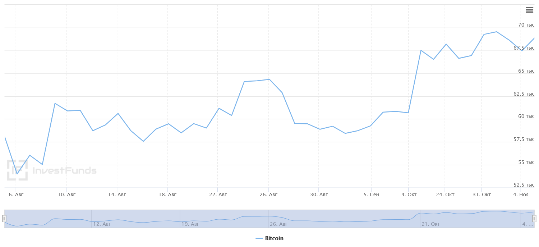
Волатильность, биткойн с 04.08 -04.11.2024

Slide 34
Стейблкоины, стейблкойны
Стейблкоины — это криптовалюты, стоимость которых привязана к определенной фиатной валюте (обычно к доллару или евро) или физическому активу (например, к золоту).
При обмене монеты на фиатные деньги стейблкоин выходит из обращения.
При этом монета обладает всеми качествами криптовалюты, но, в отличие от биткоина или эфира, менее подвержена волатильности.

Slide 35
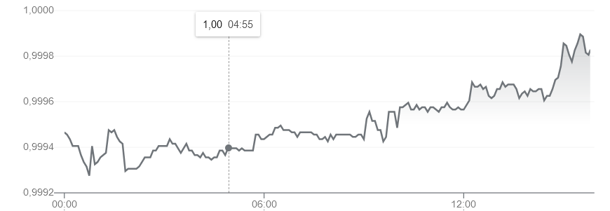
USDT
Самый популярный стейблоин - USDT (USDt) компании Tether.
Текущая цена Tether USDt (05.11.24) составляет $ 0.999485
Объем торгов за 24 часа: $ 64.53 B USD. Цена USDT к USD обновляется в режиме реального времени.

Slide 36
Типичные формы участия на рынке криптовалюты
Криптовалюта – инвестиционный актив.
Покупка и продажа криптовалюты.
Обмен криптовалюты на фиатную валюту.
Майнинг.
Криптовалюта не может использоваться в платежной системе РФ как суррогат национальной валюты.
В денежной системе РФ ЦБ не создана специальная инфраструктура для операций с криптовалютой.
В правовом поле РФ криптовалюта является имуществом.

Slide 37
ТОП-5 способов, позволяющих купить криптовалюту за российские рубли
Криптобиржи, включая p2p платформы – например, Bybit, BingX, MEXC, Bitpapa, Sky Crypto, Bitget, KuCoin, HTX
Криптообменники – например, Kassa, Baksmany, 60sek, Kursov24
Платежные системы с крипто – например, Payeer, Capitalist, Volet
Криптоботы в Телеграм – например, xRocket, Crypto Bot, tg60sek_bot, @baksmany_wallet_bot, @Wallet
Криптоматы – сайт для поиска – CoinATMradar

Slide 38
Децентрализованные биржи – это инновационный способ торговли активами, который доступен только на криптовалютном рынке. Основная особенность таких платформ заключается в том, что у них нет централизованной администрации, которая может ими управлять. При этом у пользователей отсутствует необходимость раскрывать свои личные данные.
Децентрализованная биржа (DEX) работает на основе технологии blockchain. Управляются биржи типа DEX при помощи смарт-контрактов, то есть они полностью автоматизированы.

Slide 39
В случае DEX с AMM (Automated Market Maker) цены определяются алгоритмически в зависимости от соотношения активов в пулах ликвидности. Пользователи предоставляют ликвидность в пулы, за что получают вознаграждения в виде транзакционных сборов. Транзакции моментальные и не требуют ожидания встречного ордера.
В DEX с традиционной книгой ордеров цены формируются на основе ордеров покупки и продажи от пользователей. Ликвидность зависит от активности трейдеров. Визуально все похоже на обычные централизованные биржи.
Все DEX работают как протоколы смарт-контрактов на блокчейне. Вместо создания аккаунта, как правило, достаточно подключиться к протоколу с помощью криптокошелька, такого как OKX Wallet или Metamask.

Slide 40
Налогообложение операций с криптовалютой
Хранение и покупка криптовалюты не представляют собой налогооблагаемых операций.
Обязанность платить налог от торговли криптовалютой появляется, когда владелец продает ее на бирже за фиат и получает доход.
Для документального подтверждения расходов на покупку криптовалюты используют договоры, выгрузки из личного кабинета на криптобиржах и кошельков, банковские выписки.
Организации должны платить налог на прибыль с продажи криптовалюты. НДС сделки не облагаются.

Slide 41
Налогообложение операций с криптовалютой
Доход от ее продажи физическим лицом подлежит обложению НДФЛ.
Применяется ставка налога 13%, а с дохода, превышающего 5 млн рублей, применяется ставка 15%.
НДФЛ физические лица должны считать самостоятельно, по окончании календарного года подавать декларацию 3-НДФЛ и на основании сведений в декларации платить налог.

Slide 42
Налогообложение майнинга
С 1 ноября 2024 г. в России добыча криптовалюты введена в правовое поле.
После регистрации в специальном реестре ФНС компании и индивидуальные предприниматели могут заниматься майнингом.
Физлицам не нужно регистрироваться в реестре, они могут майнить в пределах лимита на потребление электроэнергии, установленного в 6 тыс. кВт·ч в месяц.

Slide 43
Налогообложение майнинга
Майнеры не вправе использовать УСН, патентную систему налогообложения.
Физические лица не вправе рассчитывать доход от майнинга или трейдинга в качестве дохода самозанятых.
Законом устанавливаются даты возникновения обязанности по оплате налога на прибыль для майнеров-юрлиц:
дата получения цифровой валюты в результате майнинга;
дата реализации цифровой валюты.

Slide 44
Налогообложение майнинга
Расходы на майнинг, включая затраты на оборудование и электроэнергию, признаются косвенными расходами и могут быть учтены при расчете налоговой базы.
Разрешается учитывать убытки от операций с криптовалютами за прошлые налоговые периоды Новые правила налогообложения в сфере майнинга должны вступить в силу с 1 января 2025 года.

Slide 45
Покупка криптовалюты
Покупка осуществляется в криптообменниках.
(Их виды, характеристика и рейтинги представлены в Moodle. Там же представлен практический материал о криптокошельках.)
Покупка возможна на криптобиржах.
Текущая цена криптовалют называется спотовой ценой или ценой спотового рынка. Это цена, по которой сразу возможна покупка и продажа криптовалюты.
Спотовая цена постоянно меняется, потому что участники рынка все время создают свои ордера (заявки) на покупку и продажу актива с разными значениями цен.

Slide 46
Рекомендации по криптобезопасности
1 Нужно руководствоваться принципом: «Деньги любят тишину». Будьте скромными в соц. сетях.
Преступность пока никто не отменил.
1.1 Не храните деньги наличными, только минимум
1.2 Оценивайте риски принудительного раскрытия паролей
2 Организация компьютера / смартфона
2.1 Используйте сложные пароли
2.2 Приватные ключи можно разделить на 2 части и хранить их отдельно.

Slide 47
Рекомендации по криптобезопасности
2.3 Храните криптовалюту в нескольких кошельках
2.4 При регулярной торговле заведите транзитный кошелек, из которого оплачиваете сделку, переводите в обменник и т.п.
2.5 Для хранения крупных сумм и/или в случае долгого хранения используйте кошелек с мультиподписью.
2.6 Не открывайте ссылки в почте и письма, полученные от неизвестны пользователей
2.7 Установите надежный антивирус
2.8 Вся программная начина компьютера должна быть всегда в обновленном состоянии

Slide 48
Возможные «неприятности» сегодня и в будущем
1 «Наезд» государств на крипторынок:
Регистрация и отчетность централизованных бирж. Пример, биржа Бинанс в США.
Политизация рынка и русофобия: отказ работать с российскими инвесторами. Например, та же биржа Бинанс, Матрихпорт.
Снижение анонимности и защищенности транзакций
Финансовое давление на крупных игроков и владельцев бирж
Запрет на часть операций с криптовалютой (РФ) или полностью (Филипины – криптовалюта – харам (подключение религии)

Slide 49
Возможные «неприятности» сегодня и в будущем
2. Не снижаемое количество мошенников
3. Фактическое действие закона Парето: у 80 % криптовалют век недолог и 20 % закрепятся на рынке
4. Опасность желаний / действий государства или элиты обеспечить тотальный контроль за гражданами, так называемое «цифровое рабство», через цифровую национальную валюту (государственная криптовалюта)
5. Придание валюте несвойственные характеристики (период действия, уровни и т.п.)

Slide 50
Возможные «неприятности» сегодня и в будущем
5. Изменение инфраструктуры и принципов функционирования отдельных секторов и экономики в целом, что приведет к исчезновению привычных нам организаций.
6. Расширение и рост численности криптоанархистов и противников ЦВЦБ
7. Изменение системы занятости: повсеместная он-лайн работа, связанная с выполнением узких трудовых функций, определенных для нас искусственным интеллектом (работа на многих заказчиков без привязки к компании)

Slide 51
Возможные «неприятности» сегодня и в будущем
Интересно мнение известного криптоинвестора Андрея Рябых по этому поводу: блокчейн автоматизирует доверие и в результате руководителю станет неважно, кто его поставщик, а сотрудники в большинстве своем ему станут не нужны.
Бизнес-процессы будут собираться их готовых смарт-контрактов: определяем на входе финансирование и на выходе получаем готовый продукт.
Может исчезнуть потребность и в самих компаниях.

Slide 52

СПАСИБО ЗА ВНИМАНИЕ!

